Slide 1

ITNB
Company Platform Proposal
2017

Slide 2
Table of Contents
제안사 소개
제안사 사업현황
제안사 사업 수행 부문
제안사 사업 운영 관리
제안사 고객사

Slide 3
Ⅰ. ITNB 소개

Slide 4
1. 제안업체 일반 현황
1.1 제안사 소개
ITNB㈜는 풍부한 경험과 기술력을 보유한 SI/NI 전문 IT기업으로서 시스템 통합, 유무선 통신, 다양한 IT 서비스 사업을 통하여 최고 수준의 고객 만족을 실현하고 있습니다. SI/NI 및 IT서비스 Provider로서 고객가치 극대화를 위하여, 풍부한 IT인프라 공급능력, 직접 보유한 전문인력, 다양한 분야의 기술지원 협력체계와 IT솔루션 등을 총 집약하여, 경쟁 우위의 차별화된 IT서비스를 제공합니다.
회 사 명 | ITNB㈜ | 대 표 자 | 정 지 영
사업분야 | e-Business(Consulting,H/W,N/W,S/W Solution) | 설립 년도 | 2017년 3월
 |  | 해당부문 종사기간 | 2017년 3월 ~ 현재
주소 | 서울시 강남구 테헤란로 88길 10, 2109 (대치동, 신한메트로칸 21F) | 전화번호 | TEL : 02 - 549 – 3203 (FAX : 02 - 549 – 3207)
연도 | 내용
2017 | 현대모비스 유지보수 계약 대교C&S 유지보수 계약 브링스코리아 유지보수 계약 SKT 스마트시스템 유지보수 계약 아나패스 Netapp스토리지 유지보수 계약 아이앤시테크놀러지 Netapp스토리지 유지보수 계약 한국 Netapp 스토리지 파트너 계약 한국 HP 파트너 계약 한국 Oracle OPN 골드파트너 및 FUDA 등록 한국 IBM과 SP1 파트너 계약 한국 LELOVO SP1 파트너 계약
주요 사업 내용
사업 구분 | 사 업 내 용
Creative | IT Infra 컨설팅, 구축, M/A, ITO 서비스 비즈니스 Server : IBM, HP, Sun, Fujitsu, Supermicro Storage : Hitachi, NetApp Network : Cisco, 3Com, Alcatel, Dasan, Pumpkin, Aruba, Ruckus Unix Notebook : General Dynamics Itronix, Naturetech Server Based Computing : Wyse Technology Solutions : Security, Backup, DBMS, SMS, APM
인원현황
구분 | 경영관리부 | 시스템사업부 | 네트웍사업부 | IT서비스사업부
고급 | 1 | 1 |  | 1
중급 |  | 1 | 1 | 2
초급
합계 | 1 | 2 | 1 | 3

Slide 5
1. 제안업체 일반 현황
1.2 조직 및 인원현황
대표이사 사장
경영고문
경영 관리부
IT인프라 1사업부
IT인프라 2사업부
IT서비스 사업부
경영기획팀
시스템영업1팀
네트웍영업1팀
시스템서비스팀
네트웍서비스팀
DB서비스팀
인원현황
구분 | 경영관리부 | 시스템사업부 | 네트웍사업부 | IT서비스사업부
고급 | 1 | 1 |  | 1
중급 |  | 1 | 1 | 2
초급
합계 | 1 | 2 | 1 | 3

Slide 6
Ⅱ. ITNB 사업현황

Slide 7
1. Our Approach
1.1 주요수행내용
IT인프라 업무는 크게 3개 영역 19가지 업무 세분화하여 수행
Ⅰ. System 부문
Ⅱ. Network 부문
Ⅲ. Solution 부문
1
Oracle : Unix / x86 / Blade Server, Storage
IBM : Unix / x86 / Blade Server, Storage
HP : Unix / x86 / Blade Server
Supermicro 외 시스템 공급
LG히다찌 채널 협력사업 : Storage, VTL, Storage Application
NetApp 채널 협력사업 : NAS Storage, Storage Application
EMC 채널 협력사업 :
Strorage, 조달사업
1
3Com : Network, IPT, Wireless LAN, Security
Cisco : Network, IPT, Wireless LAN, Security
다산네트웍스 : Network, IPT, 학내망 조달공급
Pumpkin : L4-L7 Switch Solution
Aruba : Wireless LAN, Wireless Security 공인 Training Center 운영
1
UNIX Mobile Workstation Solution
Data Base : ORACLE 채널 협력사
Backup Solution : VERITAS
Thin-Client : WYSE Technology
Security Solution : DB보안,
Web보안
Application 성능분석
Consulting 및 Solution

Slide 8
Ⅲ. ITNB 사업 수행 부문

Slide 9
1. Our Approach
1.1 유사 프로젝트 수행업적
2015. 경기도 부천시 서버 및 방화벽 구축
SK텔레콤 유해컨텐츠 필터링 시스템 구축
경기도 용인시 행정 포탈 시스템 구축
엔카 네트웍 서버 및 데이터 통합 구축
코리아홈쇼핑 콜센터 서버 구축
경기도 동두천시청 전산 DB 서버 구축
평택대학교 통합스토리지 및 네트웍 구축
서울시 중랑구 전산 서버 이중화 구축
엔지티 웹 DB 서버 및 백업 스토리지 구축
대부인더스 DB 서버 및 웹 방화벽 구축
전북도청 전자정부 통합 망 구축
소방방제청 국립방재교육방재연구소 전산실 방화벽 네트웍 구축
2016. 환경관리공단 방화벽 네트웍 구축
평기도 포천시 통합 스토리지 구축
영등포구청 웹 서버 이중화 구축
국방과학연구소 백본스위치 외 납품
대전시청 ITS 구축
한국무역협회 서버 외 납품, 설치
LG 디스플레이 LGD HIM 구축
수석~호평간 고속도로 민간 투자사업 센터 구축
수도권 서남권역 광역버스 정보시스템 구축 사업(VPN 납품, 설치)
방위사업청 네트웍 서비스 집중 장치 구축
우정 초등학교 컴퓨터실 서버 이전 공사
녹십자 무선 랜 구축
대전광역시 교육청 2014년 상반기 학내전산망 구조 개선 및 노후 장비 교체
제이티 센터서버 납품, 설치 및 네트웍 공사
성남시 지능형 교통체계(ITS) 구축용 네트웍 장비 납품
수석-호평 민자도로 ITS샌터 구축
양주 센터 하드웨어 및 네트웍 장비 납품 및 설치
남광토건 하우스토리 청주 사천동 홈 네트웍 구축 공사
장안대학 유비쿼터스 구축 기반 솔루션 시설공사
한국 무역협회 사이버 연수 운영 시스템(H/W, S/W) 구축
경인청 및 서울청 네트웍 납품, 설치
우체국 TCM센터 정보통신 공사
신동아 안산 화랑고등학교 통신공사 네트웍 장비 납품, 설치
㈜세인시스템 중앙장치 납품 및 설치
파주 운정 U-City 구축
이지메디컴 네트웍 이중화 장비 구축
케이티 야세스케이 네트웍 장비 공급 및 설치
창원-부산 민자도로 ITS센터 구축
의왕-군포 버스 서버 및 네트웍 장비 납품 및 설치

Slide 10
Ⅳ. ITNB 사업 운영 관리

Slide 11
1. 사업 수행 조직체계 및 수행방법
1.1 프로젝트 수행조직
업무추진부서와 협력하여 통합 사이트 구축을 추진
고객
업무추진부서
전산담당부서
① 정책 수립
② 사업자 선정 및 계약
③ 사업진도, 검수
④ 주요의사결정
주관사업자
① 환경 지원
② 가이드 제공
③ 시스템 인수
ITNB
(프로젝트 총괄 책임자)
품질관리
PM
기획
설계
완료
①고객분석
②Prototype 기획
⑤Document 작성
①시스템 분석
②시스템 설계
③기능 설계 및 개발
④통합테스트
①단위테스트
②통합테스트

Slide 12
1. 사업 수행 조직체계 및 수행방법
1.2 조직별 업무내용
사업수행조직의 각 팀별 업무수행 구분 및 담당 정의
구분 | 담당
현업 담당자 | 사업에 대한 모든 계약관계 책임 및 지원, 시안에 대한 검토, 설계 최종 검토 IA진행방향 검토, AIS테크놀러지 TFT 와 원활한 협력관계 유지
프로젝트 관리자 (PM) | 사업의 목적,목표,수행방안, 사업수행조직 및 인력투입 계획 분석/설계 진척현황 점검, 프로젝트 총괄 조정, 관리 및 감독의 책임
프로젝트 지원 및 품질관리 | 사업관리, 기술지원 및 업무지원, 프로젝트 팀원 / 예산 / 납기 준수 제품의 품질관리 및 책임
※ 담당자와 협의 필요.

Slide 13
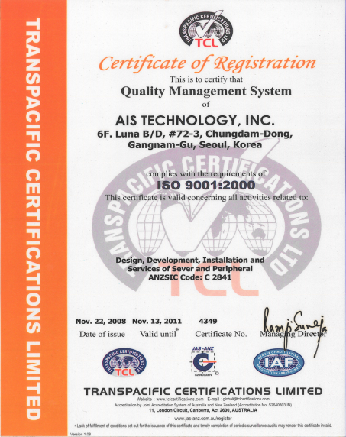
1. 사업 수행 조직체계 및 수행방법
1.3 업무방법론 활용
ITNB의 200여 프로젝트 경험 기반 방법론 수행
ITNB 표준 프로세스
프로젝트계획
프로젝트종료
분석
설계
운영
완료
품질 관리 활동
<ISO 9001 등록>
<단계별 주요활동>
분석
설계
운영
완료
품질관리활동
프로젝트정의
요구사항이해
요구사항정의
프로젝트계획
전략기획안작성
설계
시안(신규 및 정제)
DB설계
프로그램설계
단위테스트
통합테스트
매뉴얼 작성
운영자 교육
프로젝트 완료보고서
준비단계 검토회의
시안 검토회의
설계단계 검토회의
개발단계 검토회의
운영단계 검토회의

Slide 14


2. 유지보수방안 및 교육계획
1.1 H/W,S/W 유지정비 서비스 개요
당사의 기술 지원 조직은 시스템 유지보수에서부터 운영 효율화를 위한 지원에 이르기까지 총체적인 서비스를 제공함으로써 IT 인프라에 대한 고 가용성과 최적화, 그리고 신기술 적용이 가능케 하여 고객의 시스템 안정을 보장합니다.
단계
내용
시스템 설치
설치 환경 점검
설치 계획 수립
전담 조직 구성
시스템 운영
기본적인 운영 교육
시스템의 위험 요소 파악 후 예방 조치를 취해 안정적인 운영을 지원
주기적인 신 기술 전달 교육
시스템 성능 최적화
설치 시스템 테스트, 튜닝, 모니터링 수행
시스템 전문 인력을 통한 철저한 성능 분석 및 관리
시스템 교육
운영 관리 인력의 이해도 증진을 위한 시스템 교육
운영자 및 관리자를 위한 깊이 있는 교육을 통한 기술 이전 강화
무 장애 시스템 구축 및 장애대책
무 장애 시스템 구축 방안 수립
장애 대비 비상 대책 수립

Slide 15

2. 유지보수방안 및 교육계획
1.2 H/W,S/W 교육 계획
내부 운영자 및 관리자들을 위해 체계적인 교육훈련을 통해서 현업 담당자에게는 정보화 기술에 대한 이해를 높이고, 시스템 운영 관리자에게는 운영환경을 쉽게 이해하여 시스템 사용 능력을 향상하며, 효과적인 자체 운영 능력을 확보할 수 있도록 기술 이전 계획을 수립하여 전문지식을 경험하게 하며 최상의 운영 능력을 배양하는 것을 최우선 목표로 하겠습니다.
원활한 운영 및 우수한 기술력 확보
전문 기술의 Know-how 전수
시스템 운영 및 유지보수 기술 지원
각 시스템과의 효율적인 연계
H/W 운영, 유지보수요원의 예방정비, 유지보수, 장애복구 능력 배양
향후 신기술에 대한 적용 기술력 확보
공동참여
교육방식
기술 전담팀
전문가에 의한
회의, 세미나, 워크숍
Offline(집합교육)
체계적인 기술지원
운영 및 관리 지원

Slide 16

2. 유지보수방안 및 교육계획
1.3 H/W,S/W 안정화 지원 및 하자보수 기간
안정화를 위해 지원
프로젝트 수행 중
지원요청
지원
요구사항
불편사항
구축후 안정화 지원.
처리결과
사업
수행팀
유지보수
체계
업무담당자
서비스
운영팀
통합
하자보수
지원팀
프로젝트 완료 후
지원요청
일원화된 요청 창구 마련 [온라인]
전 과정 문서화 관리
처리결과

Slide 17
2. 유지보수방안 및 교육계획
1.4 H/W,S/W 교육훈련목표
체계적 교육훈련 활동을 통한 성공적인 Platform 구축
전략
착수와 동시에 교육훈련 계획 수립
자체운영능력 향상을 위한 운영자 및 유지보수
담당자 Shadow Managing 기법 적용
교육 컨텐츠
교육훈련 방안
방법론에 대한 이해
1. 시스템 사용 및 정보이용
대상자 교육실시
2. 체계적인 교육훈련 계획에
성공적 사업수행 및 운영팀
자체운영능력 확보
3. 시스템 운영자 및 유지보수
담당자에 대한 교육 담당자
와 AIS테크놀러지의 협의 및
계획에 따른 교육훈련 실시
방안
대상자 교육계획 수립
계획,준비,실행,평가 및 사후관리의 4단계로 실시
환경시스템의
체계적인 이해
갱신주기
(도메인,OS,소프트웨어) 교육
내용
시스템 구축에 필요한 모든 분야를 포함
관리자, 시스템 운영자 교육
추진일정에
관한 절차 이해
일정
교육 추진 일정(추후 협의 후 결정)
※ 각 교육 관련 내용은 담당부서와 조율하여 진행합니다.

Slide 18
Ⅴ. ITNB 고객사 / 인증 보유 현황

Slide 19







































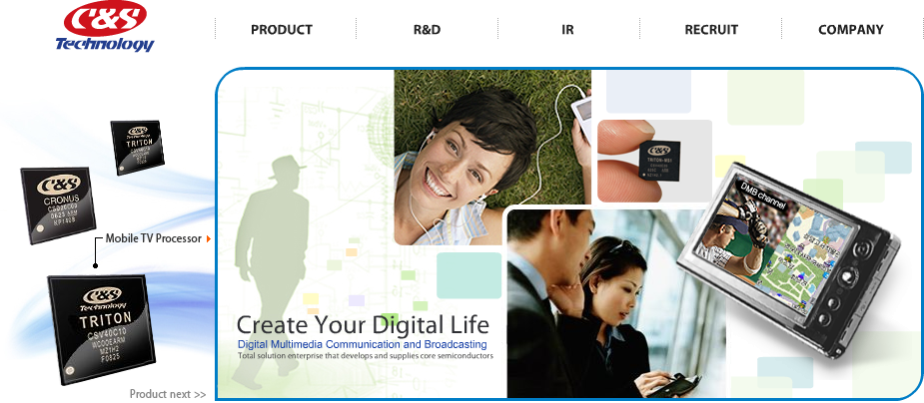












































1. ITNB 고객사 현황
일반기업
공공기관
교육기관
기타

Slide 20
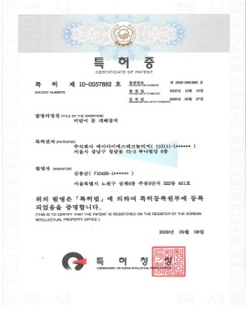
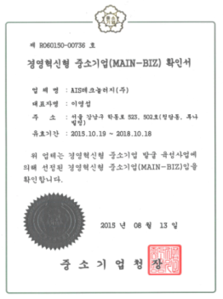
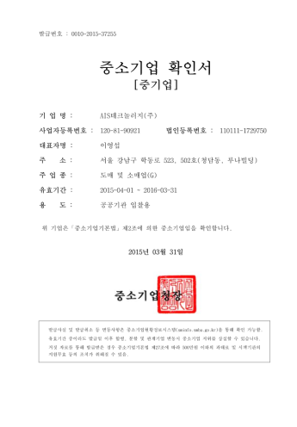
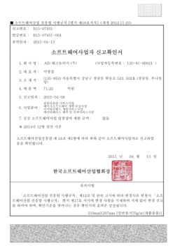
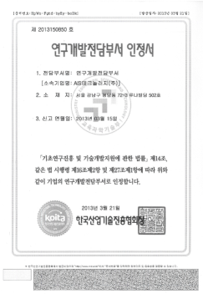
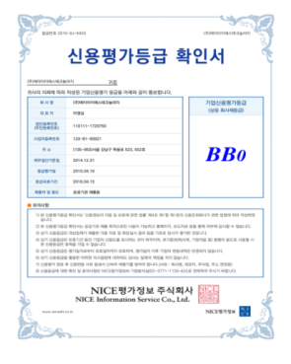
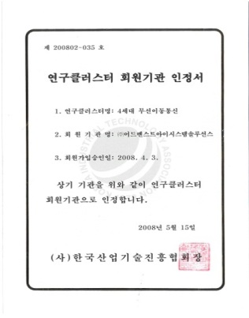
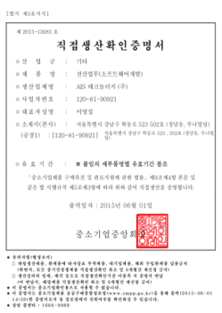
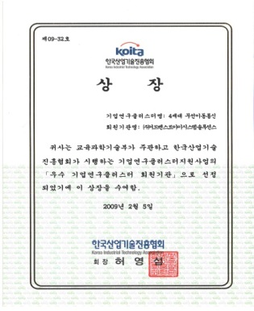
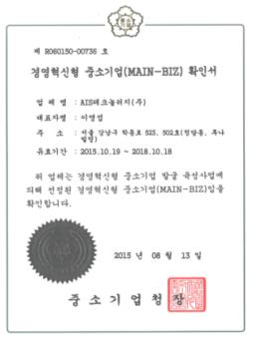

2. AIS 인증 보유 현황
특허증
경영혁신 중소기업 확인서
중소기업(중기업)확인서
소프트웨어사업자 확인서
연구개발전담부서 인정서
신용평가등급 확인서
연구클러스터회원 인정서
직접생산확인증명서
KOITA 우수회원기관 상장
ISO 9001:2000

